Slide 1
Biodiversität im Siedlungsraum Umsetzung in die Praxis Wasser im Siedlungsgebiet Am Beispiel der Stadt Zürich
26. November 2016
Grün Stadt Zürich, Naturschutz
Max Ruckstuhl

Slide 2
Inhalt
Bedeutung der Gewässer im Siedlungsraum
Beispiele, Zuständigkeit, Konzepte
Anforderungen
Amphibien, Verkehr, Entwässerung
Bilanz, Aussichten

Slide 3
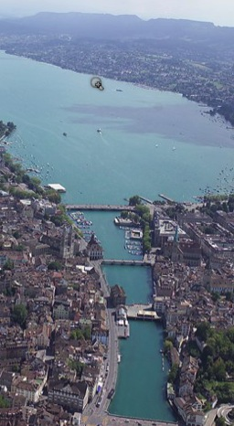
Bedeutung der Gewässer im Siedlungsraum
Stadtklima
Stadt Zürich liegt eingebettet zwischen den bewaldeten Hügelzügen Uetliberg und Zürichberg-Hönggerberg
Zürichsee, Limmat und Sihl bilden klimatisch und ökologisch ein entscheidendes Gerüst
Die von den Hügelzügen fliessenden Bäche sind die ökologischen Feinverteiler
Wasser und kühle Luft versorgen die Stadt mit den Lebenswichtigen Nährstoffen H₂0 und O₂

Slide 4
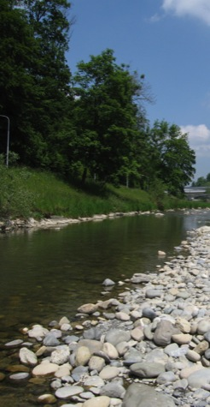
Bedeutung der Gewässer im Siedlungsraum
Limmat, Sihl, Glatt
Grosse zusammenhängende Vernetzungskorridore
Wander- und Ausbreitungsräume z.B. für Biber und Fische
Brutorte und Jagdgebiete z.B. für Vögel oder Fledermäuse
Magnete für die Erholung Wasser
Wassernutzung (Kraftwerke): Hindernisse für Fischwanderung werden mittels Fischtreppen abgebaut
Ufer stark verbaut, Massnahmen zur Aufwertung erfolgen laufend

Slide 5
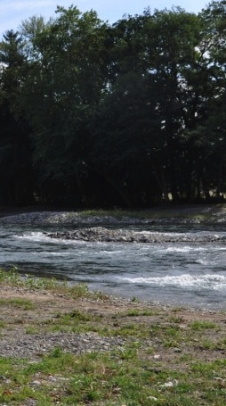
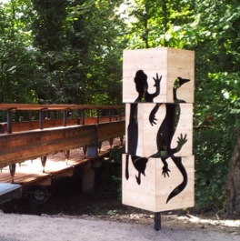
Beispiele, Zuständigkeit, Umsetzung
Limmat Auenpark Werdhölzli 2013
Zuständigkeit: AWEL Kanton Zürich
Mitwirkung Stadt Zürich (und viele weitere)
Projektinput
Gestaltung Steg
Info- und Lenkungskonzept
Aufsichtsdienst sip-züri
Pflege / Unterhalt
Kosten ca. 7.5 Mio

Slide 6
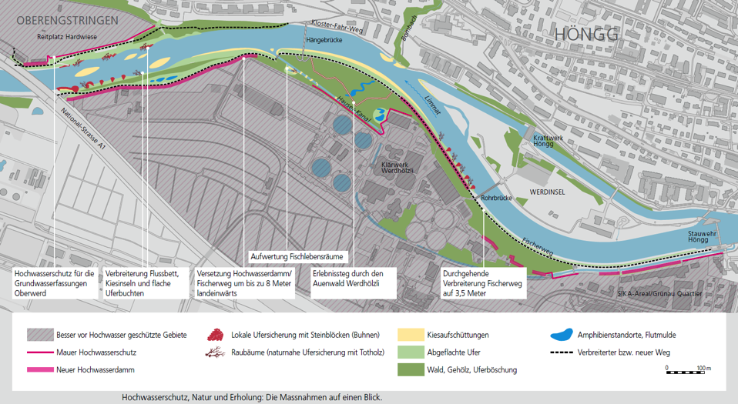
Beispiele, Zuständigkeit, Umsetzung
Limmat Auenpark Werdhölzli 2013

Slide 7
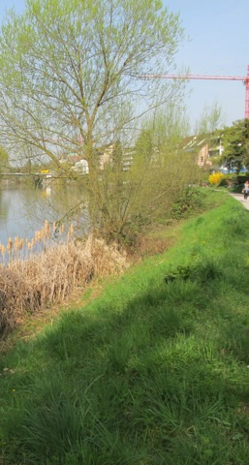
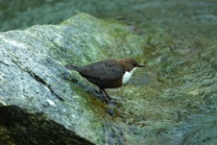
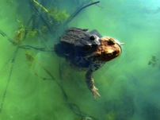
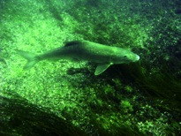
Beispiele, Zuständigkeit, Umsetzung
Aufwertung rechtes Limmatufer 2015
- Massnahme im Rahmen LEK Limmatraum
- Ausarbeitung Grün Stadt Zürich
- Ausbaulänge ca. 550m
- Genehmigung AWEL Kanton Zürich
- Info und Mitwirkung Vereine und Anwohner
- Kosten: ca. Fr. 200’000.-
- Finanzierungsbeteiligung Naturemade Star-Fonds

Slide 8
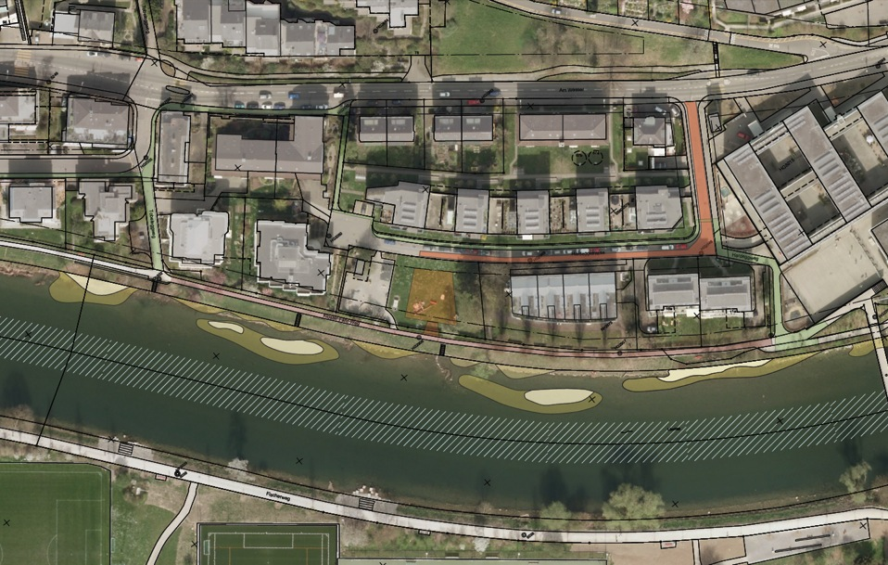
Beispiele, Zuständigkeit, Umsetzung
Aufwertung rechtes Limmatufer 2015
- Ausarbeitung Projekt Grün Stadt Zürich
- Ausbaulänge ca. 550m
- Genehmigung AWEL Kanton Zürich
- Info und Mitwirkung Vereine und Anwohner
- Kosten: ca. Fr. 200’000.-

Slide 9
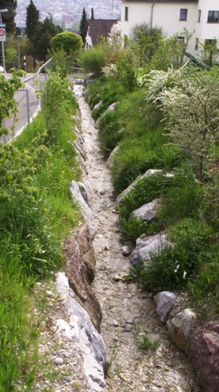
Bedeutung der Gewässer im Siedlungsraum
Bäche
Quervernetzung Hügelzüge - Siedlungsgebiet
Wander- und Ausbreitungskorridore z.B. für Amphibien und verschiedene Wirbellose
Magnet für die Erholung: Spazieren, Spielen, Velofahren, Sport, Naturbeobachtung
Wohltuender Kühlraum im Sommer
Ufer naturnah bis stark verbaut
Strassen beeinträchtigen die ökologische Vernetzung

Slide 10
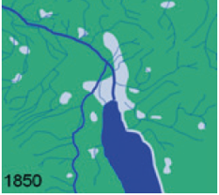
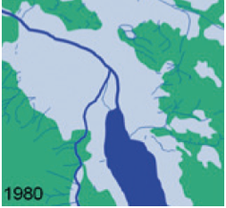
Bedeutung der Gewässer im Siedlungsraum
Bachkonzept
1980er Jahre Jahrzehnt der Umweltbewegung
Bewusstsein für Gewässer ist stark gestiegen
Städte werden grösser, Versiegelungsgrad steigt
Hochwasser bereitet Probleme, ARA überlastet
Bachausdolungen als günstige Massnahme
Schmutzwasser von sauberem Regenwasser abtrennen
Seit 1989 ca. 30 km Bäche ausgedolt / revitalisiert

Slide 11
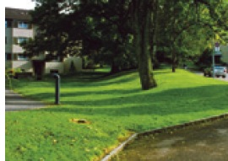
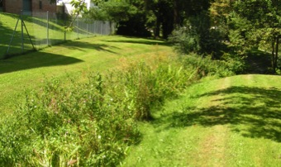
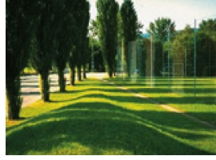
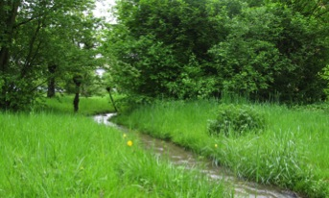
Beispiele realisierter Bachprojekte
Döltschibach
1997 - heute
Dorfbach
Schwamendingen
1996 - heute

Slide 12
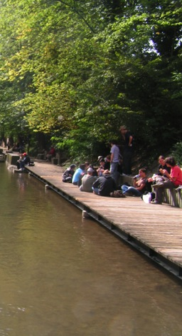
Bedeutung der Gewässer im Siedlungsraum
Erholung
Spielen, sitzen, schauen, Natur erleben
fliessendes Wasser schafft eine interessante Atmosphäre und Geräuschkulisse
Wasser, Hochstaudenflur, Hecken und Gehölze sind anregende Naturelemente
Veränderung und Entwicklung eines Baches in den Jahreszeiten und Jahren
Notes:
Bilder Albisrieder Dorfbach, Schwamendinger Dorfbach,

Slide 13
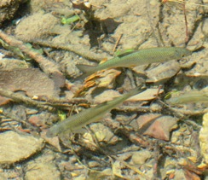
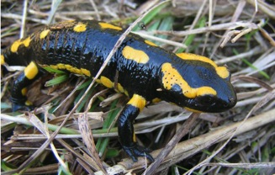
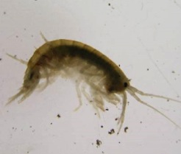
Bedeutung der Gewässer im Siedlungsraum
Naturschutz, Vernetzung
Kombination Ökologie-Erholung-Naturschutz
Strukturvielfalt: Bachführung, Gestaltung, Bepflanzung, Kleinstrukturen
Stetig fliessendes Wasser für Kleinlebewesen wichtig

Slide 14
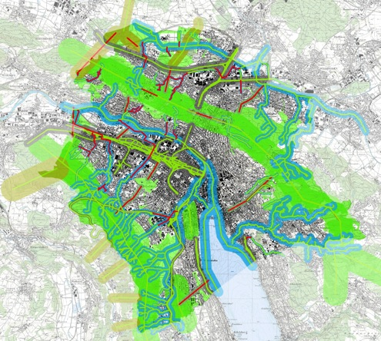
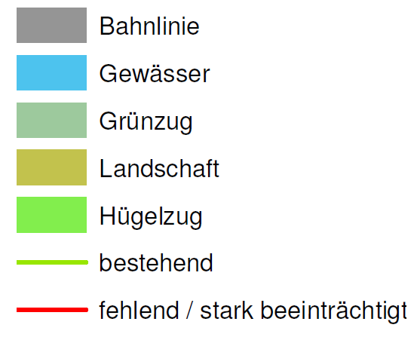
Karte der Vernetzungskorridore

Slide 15
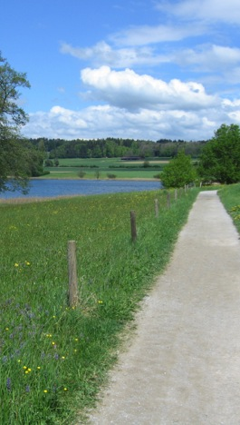
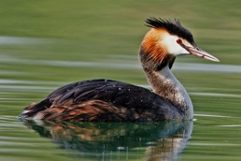
Bedeutung der Gewässer im Siedlungsraum
Zürichsee
Grosser ökologisch zusammenhängender Lebensraum
Magnet für die Erholung
Ufer meist stark verbaut
Trotzdem bedeutend für Fauna, z.B. Fische, Vögel
Katzensee
Regional von grosser Bedeutung
Magnet für die Erholung
Ufer naturnah
Grosse biologische Bedeutung
Kantonales Schutzgebiet

Slide 16
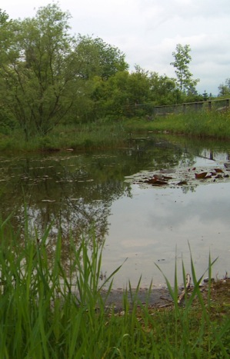
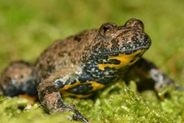
Weiher, Teiche, Tümpel
Wenige Aren grosse Kleingewässer
Meistens am Siedlungsrand und im Wald
Aber auch mitten im Häusermeer
Meistens künstlich hergestellt
Beliebt für Naturbeobachtungen
wichtige Amphibienlaichgebiete
Gelbbauchunken in Familiengärten

Slide 17
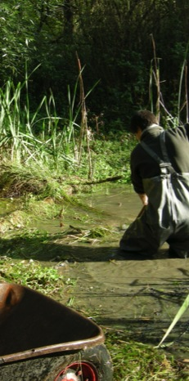
Pflege und Unterhaltsmassnahmen
Aus ästhetischen Gründen jährliche Pflegemassnahmen
Abfallproblematik kann dadurch verringert werden
Pflegearbeiten grundsätzlich im Herbst durchführen:
Algen und Blätter herausfischen
Stark wuchernde Pflanzen jährlich ca. 1/3 entfernen
Gehölze direkt am Gewässer klein halten, Laubeintrag verhindern
Für gute Besonnung sorgen (Amphibien)
Fische möglichst entfernen
Invasive Neophyten entfernen
Bagger für gefährdete Pionierarten wie Gelbbauchunken

Slide 18
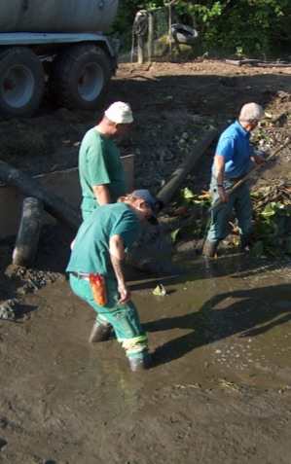
Weiher, Teiche, Tümpel,
Sanierung
Verlandung
Starke Verschlammung
Probleme: Ansammlung von Giftstoffen
→ Sedimentanlayse notwendig

Slide 19
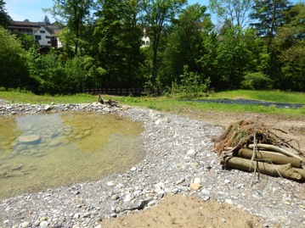
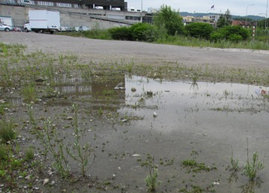
Temporäre Gewässer
entstehen nach starken Niederschlägen und verschwinden rasch
hoher Grundwasserspiegel
wenig durchlässiger Boden (Lehm, Fels)
im Siedlungsgebiet auf Dachflächen
ablassbare Teiche fördern Pionierarten
Problematik Wasserfrösche reduziert

Slide 20
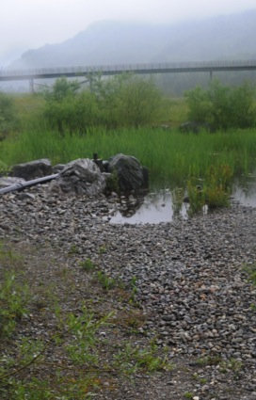
Technische Gewässer
- Strassenabwasserbehandlungsanlagen (SABA)
- Retentionsflächen für Siedlungsentwässerung
- Rückhaltebecken für Hochwasserentlastung
- Geschiebesammler
Bei entsprechender ökologischer Gestaltung und Bepflanzung interessante Biotope für Libellen und Amphibien

Slide 21
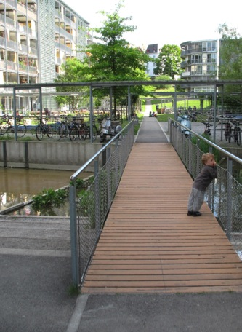
Anforderungen an Gewässer im Siedlungsraum
Gestaltung
Bedürfnisse abklären und Ziele festlegen
Gute Gestaltung fördert Akzeptanz
Erholung einbeziehen
Beobachtung und Gewässerzugang schaffen
Abgrenzung zu Naturschutzzonen
Ev. Steg bauen?
Sicherheit
steile Ufer benötigen Zaun
zugängliche Stellen mit gestuften Wassertiefen gestalten

Slide 22
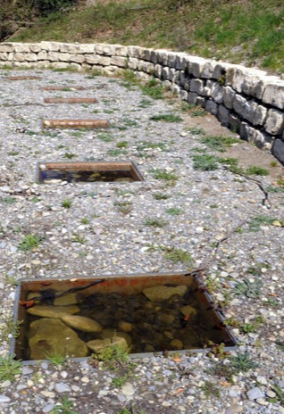
Anforderungen an Gewässer im Siedlungsraum
Gestaltung II
Natürliche Materialien verwenden
Attraktive Pflanzen einbringen
Kleinstrukturen, Unterschlüpfe
Magerwiesen und Hecken in der Umgebung
Nährstoffeintrag verhindern
WICHTIG: Keine Tiere aussetzen

Slide 23
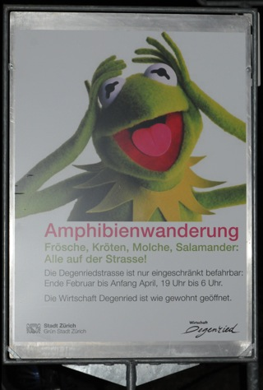
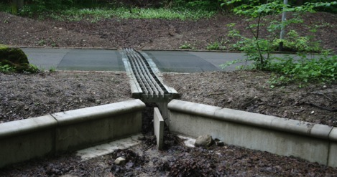
Amphibien: Verkehr, Entwässerung
Verkehr
Problematik ist hinlänglich bekannt
Massnahmen
Strassensperrung
Leitsysteme
Amphibientrag-Aktionen

Slide 24
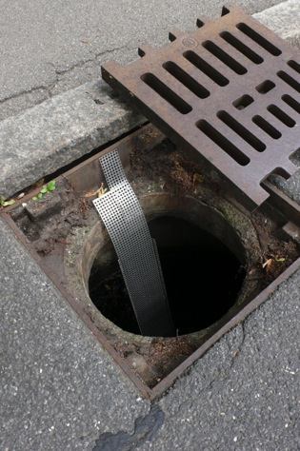
Amphibien: Verkehr, Entwässerung
Entwässerung
Tausende Amphibien im Kanalisationssystem
Sehr viele tote Tiere
überleben und tauchen in der ARA auf
Beispiel ARA Werdhölzli
Ziel: Tiere gelangen nicht in die Kanalisation
Massnahmen
Bordsteine abflachen
Schächte an Strassen, Friedhöfe und Parkanlagen mit Ausstiegshilfen ausrüsten

Slide 25
Teich im eigenen Garten
Erfolgsrezepte für gute Resultate
Wie viel Platz ist vorhanden?
Was sind die Ziele: Naturteich, Badeteich, Fischteich?
Zur Abdichtung Kautschuk-Folie verwenden
Folie mit Kies überschütten, keinen Humus verwenden
nur wenige Pflanzen einbringen
Kleinstrukturen (Wurzelstock, Holz- und Steinhaufen)
naturnaher Garten
Keine Herbzide, Fungizide, Insektizide oder Dünger
Keine Tiere aussetzen
Regenwasser bzw. Dachwasser verwenden
Regelmässige Pflege, Algen und Blätter entfernen
Entwicklung Beobachten

Slide 26
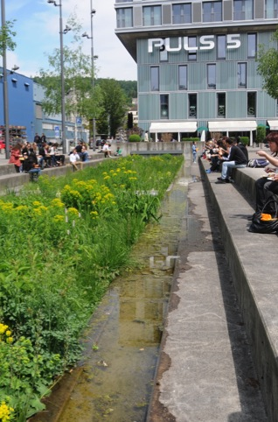
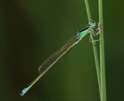
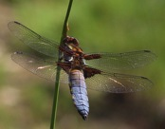
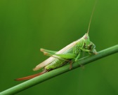
Bilanz und Aussichten
Gewässer im Siedlungsraum
Wichtige Biotope für Flora & Fauna
Positiv für Stadtklima
Wichtig für Wasserhaushalt
Wasser als Magnet für Erholung
Naturbeobachtung und –bildung
Keine Tiere aussetzen
Notes:
Turbinenplatz: Kleine Pechlibelle, Plattbauchlibelle, Langflügelige Schwertschrecke

